Slide 1
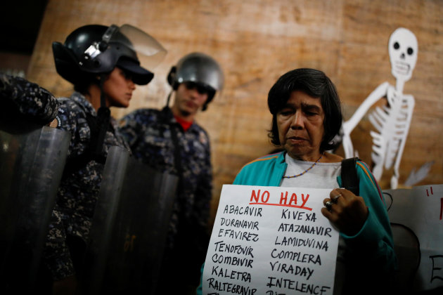
“Entendiendo la crisis en Venezuela” (si es que esto se pudiera entender)
Alberto Nieves
ACCSI Acción Ciudadana Contra el SIDA
RVG+ Red Venezolana de Gente Positiva
#AIDS2018 | @AIDS_conference | www.aids2018.org
Presented at the 22nd International AIDS Conference – Amsterdam, the Netherlands. July, 24 2018

Slide 2
Venezuela sufre Emergencia humanitaria compleja
“Una emergencia compleja es una crisis humanitaria grave que suele ser el resultado de una combinación de inestabilidad política, conflictos y violencia, desigualdades sociales y una pobreza subyacente.
Las emergencias complejas son fundamentalmente de carácter político y pueden hacer mella en la estabilidad cultural, civil, política y económica de las sociedades, sobre todo cuando se ven agravadas por peligros naturales y enfermedades como el VIH/SIDA, los cuales menoscaban los medios de vida y acentúan la pobreza.”
A complex emergency is a major humanitarian crisis that is often the result of a combination of political instability, conflict and violence, social inequities and underlying poverty.
Complex emergencies are essentially political in nature and can erode the cultural, civil, political and economic stability of societies, particularly when exacerbated by natural hazards and diseases such as HIV and AIDS, which further undermine livelihoods and worsen poverty.
Fuente: FAO, http://www.fao.org/emergencies/tipos-de-peligros-y-de-emergencias/emergencias-complejas/es/

Slide 3
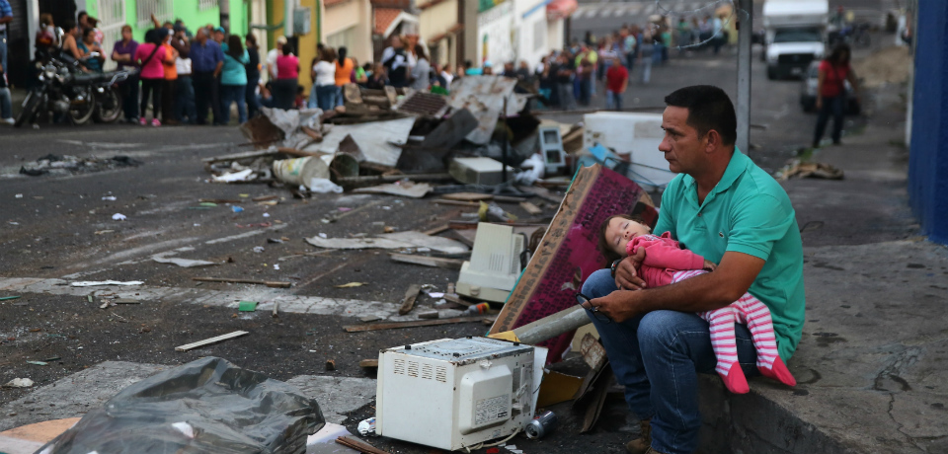
Crisis económica y social
Pobreza aumentó desde 81,8% en 2016 hasta 87% en 2017 (*);
Desabastecimiento de alimentos, medicinas e insumos médicos;
Inflación superó el 2.400% en el 2017, según FMI**;
Pérdida de 11 kilos de peso en más de la mitad de la población;
Desempleo de 9%;
Aumento del 30% en la mortalidad materna.
Crisis política
Ruptura del orden constitucional;
Crisis de las instituciones públicas;
Poder Ejecutivo usurpa funciones de Poderes Legislativo, Judicial, Ciudadano y Electoral;
Pérdida de independencia de los Poderes públicos por responder a los intereses del Poder Ejecutivo;
Anulación de las decisiones del pueblo en procesos electorales;
Militarización.
(*) ENCOVI, 2017, http://elucabista.com/2018/02/21/resultados-encovi-2017-radiografia-la-crisis-venezolana/
(**) Fondo Monetario Internacional. Disponible en https://elpais.com/economia/2018/01/25/actualidad/1516888617_768999.html

Slide 4
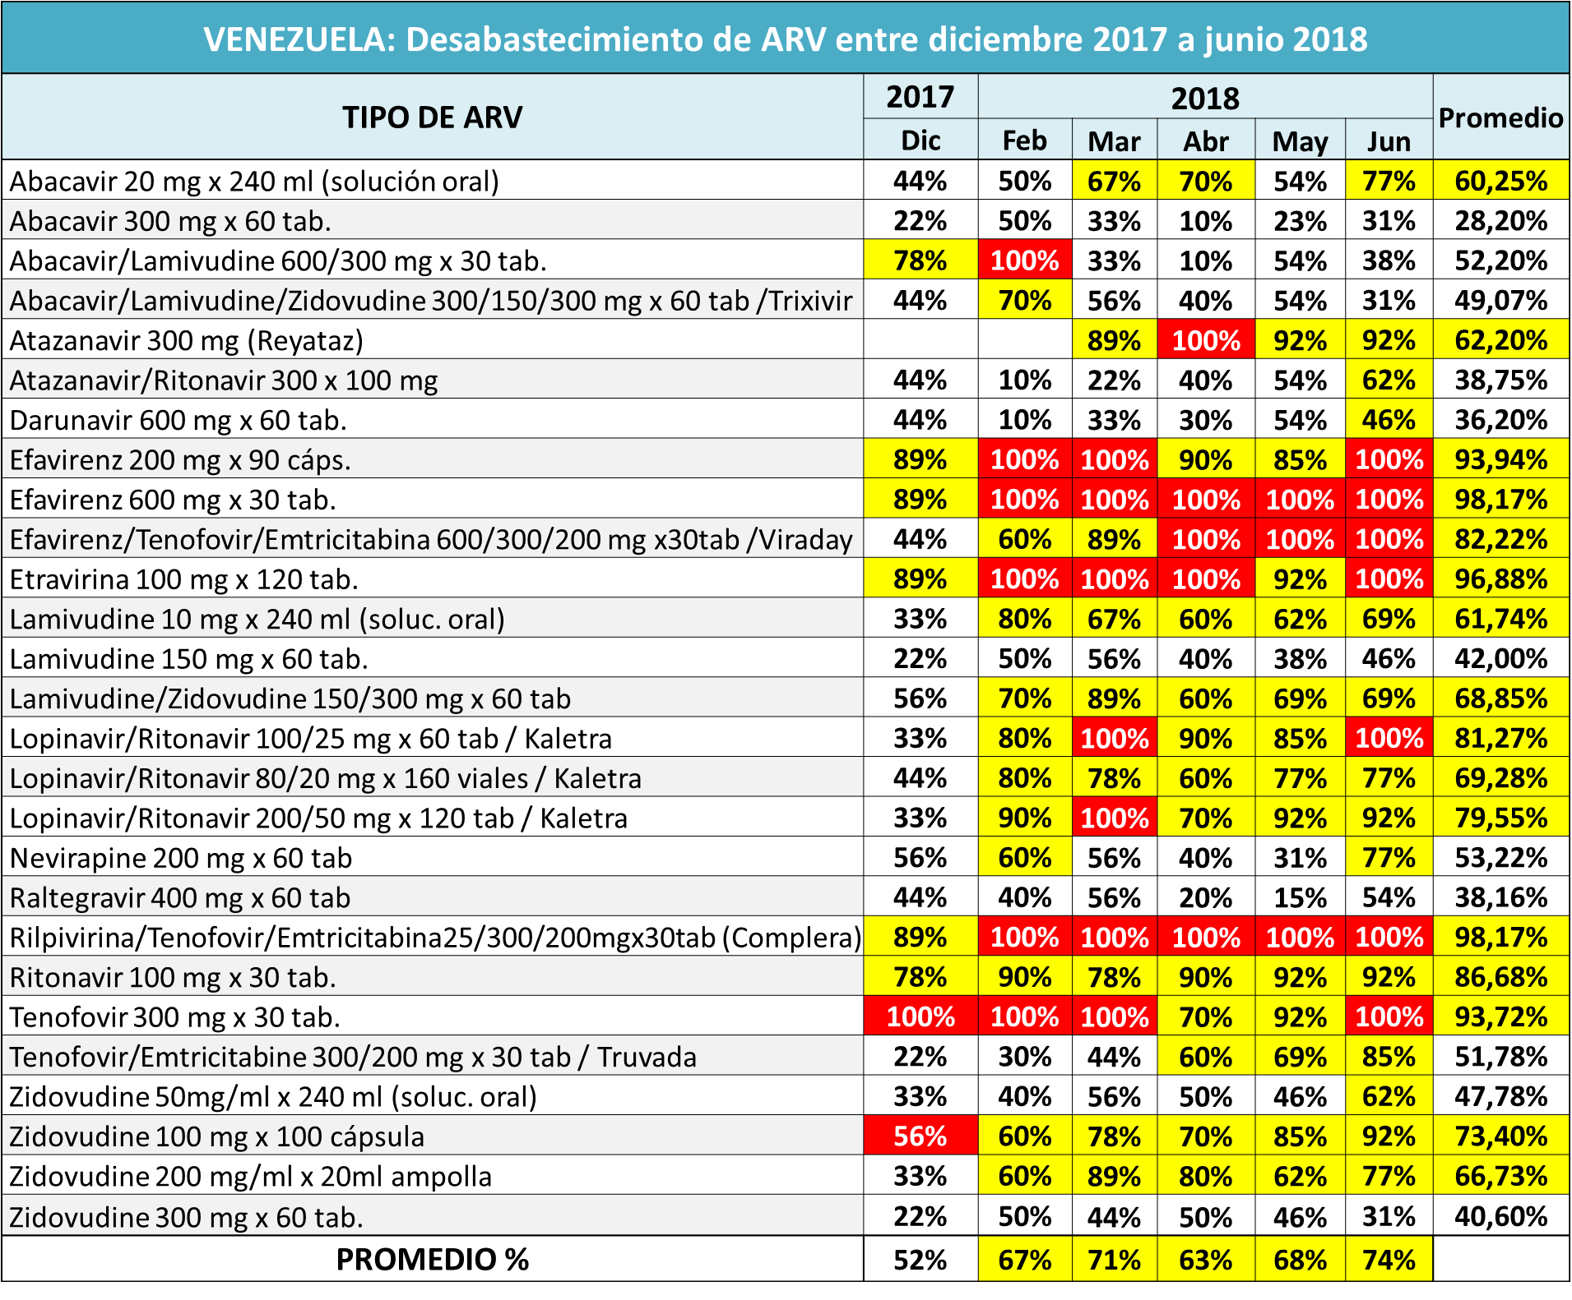
Incapacidad del gobierno en garantizar el acceso a las medicinas a la población venezolana, entre ellas 80 mil personas con VIH

Slide 5
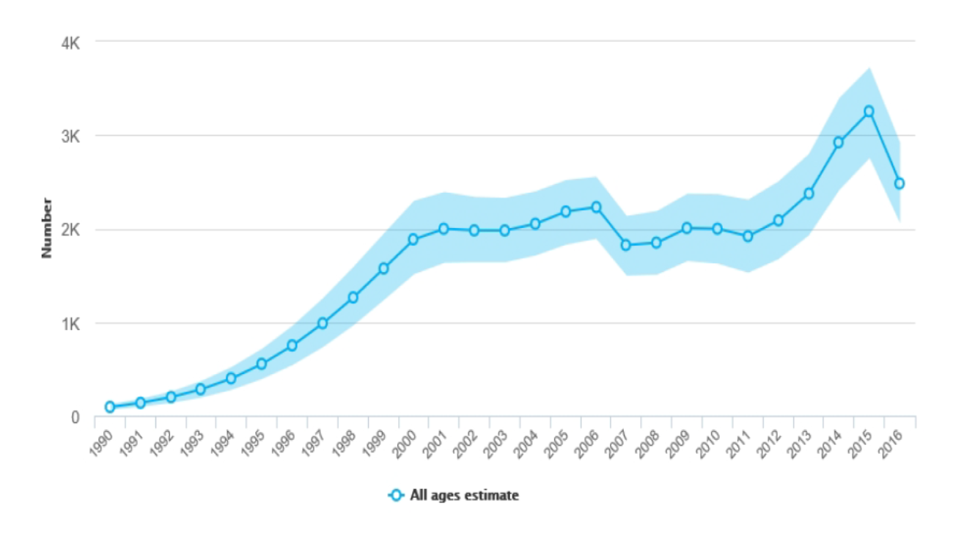
Venezuela: Muertes a causa del SIDA aumentó un 75% desde el 2011
Del total de 120.000 personas con VIH estimadas para el año 2016, el 59% (55% - 67%, equivalente al 71,210 personas en tratamiento) tenían acceso a la TARV, y aproximadamente un 7% presentaba una carga viral suprimida.
Fuente: ONUSIDA, estimados de ONUSIDA 2017, http://aidsinfo.unaids.org

Slide 6
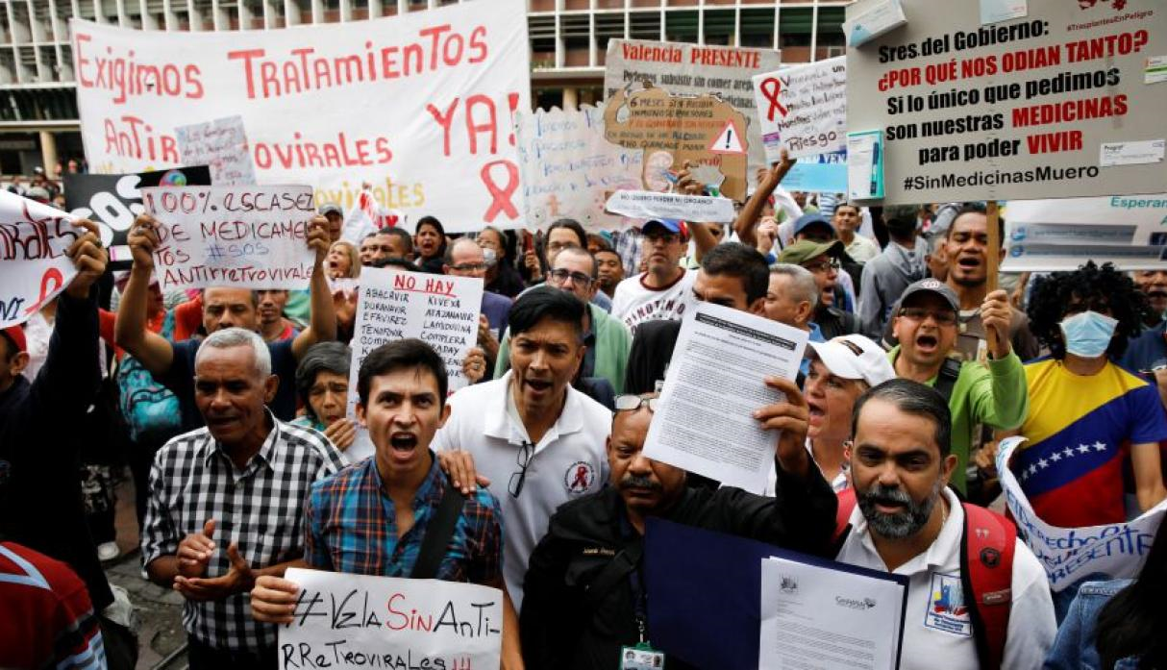
Protesta frente al Ministerio de Salud de Venezuela 18 abril 2018
mmmmmm

Slide 7
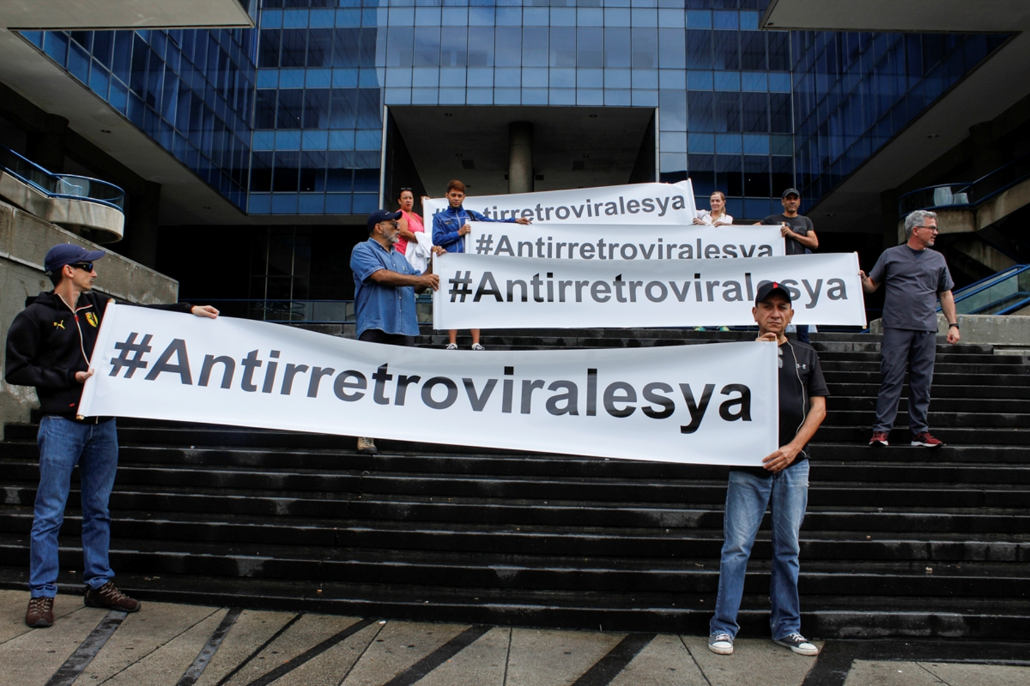
Rol de la Sociedad civil venezolana
Contribuir con las acciones dirigidas al rescate de la democracia y los derechos humanos;
Dialogar con todos los sectores clave;
Fortalecer la organización y capacitación de la Sociedad civil (PVVs, ONG, sector médico y personal de salud, academias, entre otros);
Profundizar el ejercicio ciudadano:
Resiliencia;
Advocacy;
Registro y documentación;
Monitoreo social.
Protesta Caminata del Orgullo 1 agosto 2018

Slide 8
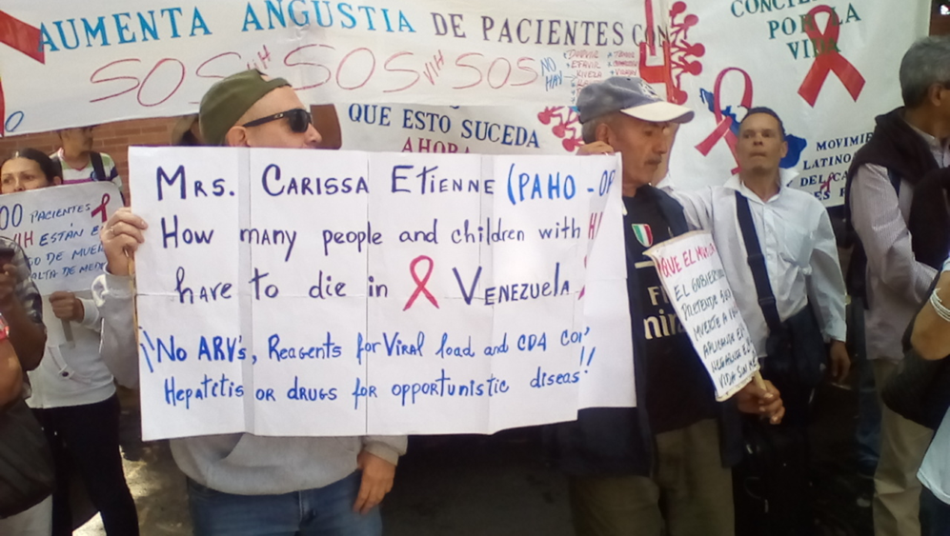
Agencias del sistema de las Naciones Unidas deben cumplir con sus funciones.
Recordamos que la
inacción y el silencio es
sinónimo de “complicidad”.
Solicitud de personas con VIH
Caracas 14 junio 2018
En este contexto, es URGENTE que las agencias del sistema de las Naciones Unidas:
Estén a la altura de la magnitud de la emergencia humanitaria compleja que sufre Venezuela;
Activen los mecanismos internacionales para ofrecer de inmediato la respuesta humanitaria multisectorial requerida por Venezuela.
Es imperativo que otros organismos de cooperación internacional profundicen sus inversiones en soluciones liderizadas por la Sociedad Civil venezolana.
Los países ofrezcan apoyo humanitario a la población venezolana, exijan al gobierno de Venezuela respetar los derechos humanos e intermedien para buscar soluciones negociadas para el fin de la emergencia humanitaria compleja.

Slide 9
Gracias…
@ACCSI_VIHSIDA
www.accsi.org.ve
@VenezolanosVIH
www.rvg.org.ve

